Slide 1
5.TALDEA
Julen Garcia, Iñigo Arrizabalo eta Aritz Lekube
Notes:
Iñigo

Slide 2
Ubuntu Server instalazioa 3
Karpeta Diagrama 4
Partekatutako karpetak 5-7
Organigrama Packet Tracer-en irudikatu 8
Samba (Karpeta partekatuak) 9
Oracleren instalazioa zerbitzarian 10
Oracle-ko erabiltzailea sortu 11
SQL-tik Oraclera DB migratu 12
BD-ko datuak XML-ra pasa era automatikoan 13
Interfaze grafikoa 14
Klase diagrama 15
XML, DTD eta Eskema 16
Aurkibidea
Notes:
Iñigo

Slide 3
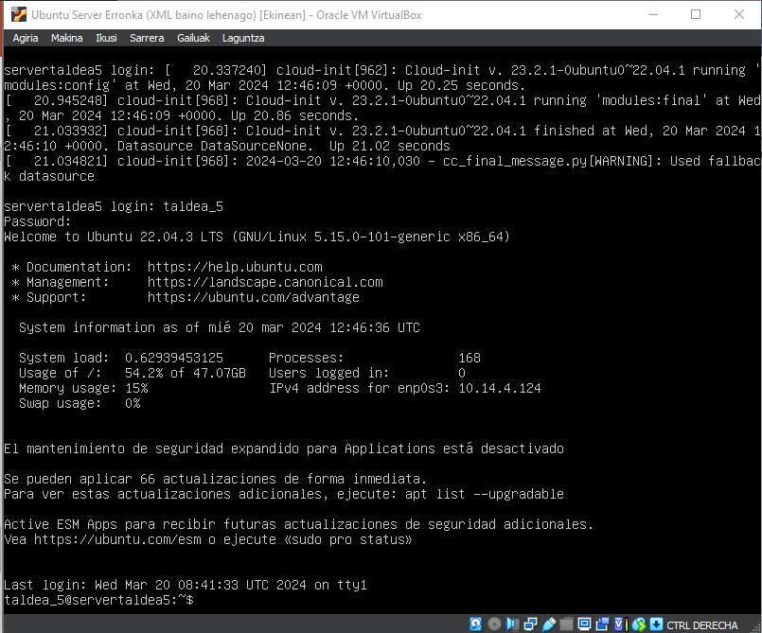
Ubuntu Server instalaketa
Ubuntu Server gure enpresa osatzeko sistema eragile egokiena iruditu zaigu.

Slide 4
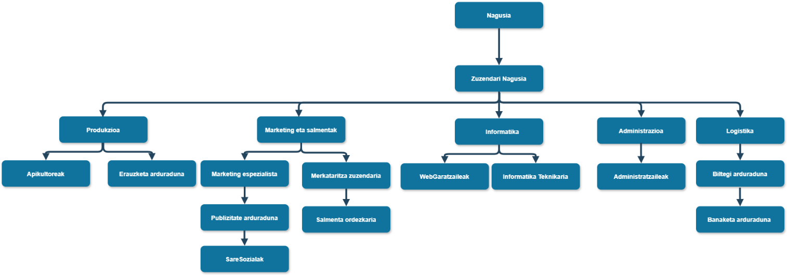
Karpeta Diagrama

Slide 5
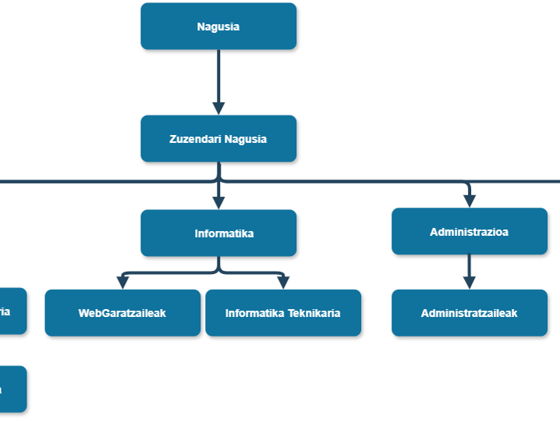
Partekatutako karpetak
Zuzendariaren karpeta:
Karpeta hau nagusiak eta zuzendari nagusian bakarrik edukiko dute baimena.
700 (rwx — — )

Slide 6
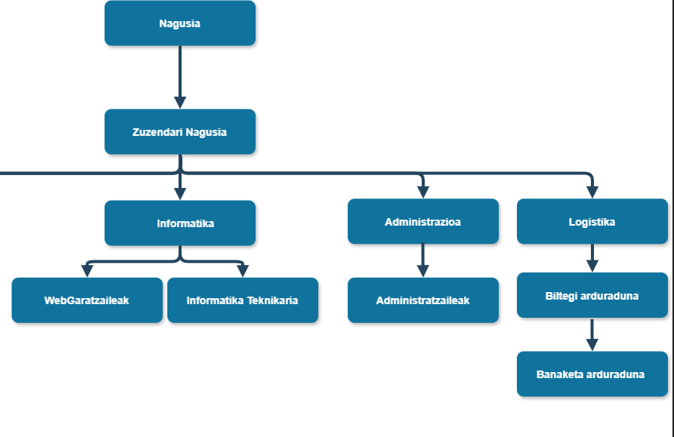
Partekatutako karpetak
Taldeko karpeta:
Talde bakoitzean karpeta bat egongo da. Bertako taldekideak baimen guztiak edukiko dituzte. Taldetik kanpo daudenak ikusteko aukera izango dute.
774 (rwx-rwx- r--)

Slide 7
Partekatutako karpetak
Karpeta publikoak:
Enpresa osoko langile denek karpeta publikoetan baimen guztiak edukiko dituzte.
777 (rwx - rwx - rwx)

Slide 8
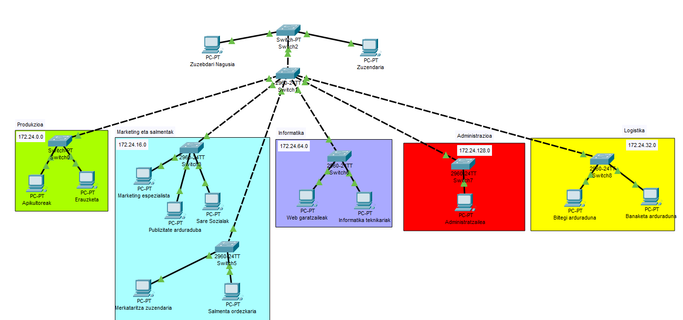
Organigrama Packet Tracer-en irudikatu
Notes:
Julen

Slide 9
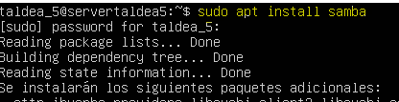
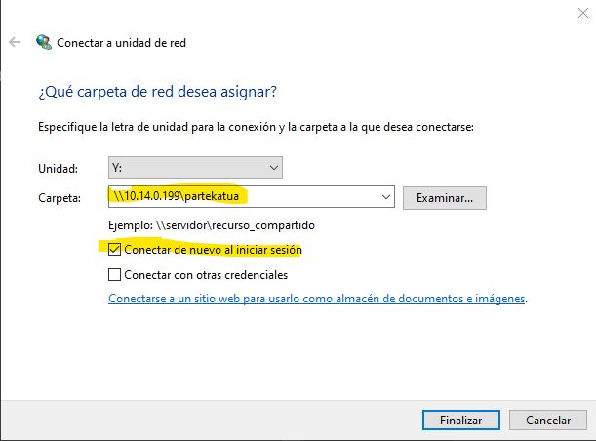
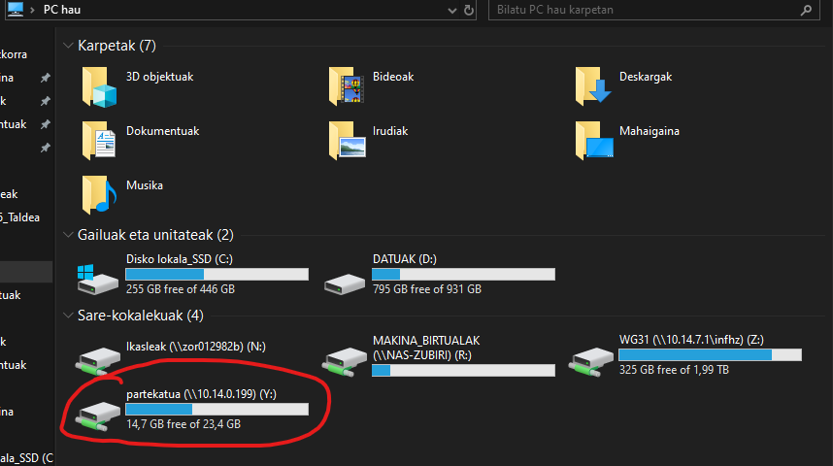
Samba
Ubuntu Server-en samba instalatu karpeta konpartituak edukitzeko.
Karpeta partekatuak
Honela windows-eko bezero batetik karpeta edukitzeko gai izango gara.
Notes:
Julen

Slide 10
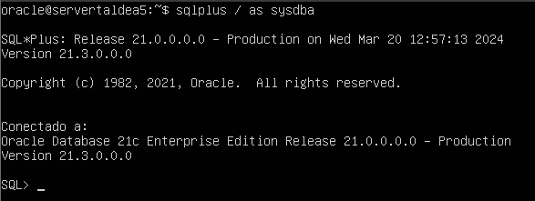
Oracleren instalazioa zerbitzarian
Karpeta partekatuak aprobetxatuz Oracle instalatu da zerbitzarian.
Notes:
Julen

Slide 11




Oracle-ko erabiltzailea sortu
Oracle instalatu ondoren Oracleko erabiltzailea sortu behar da.
Erabiltzailea sortu.
Administratzaile rola eman.
Erabiltzailea desblokeatu
Sesioa irekitzeko baimena eman
Notes:
Julen

Slide 12
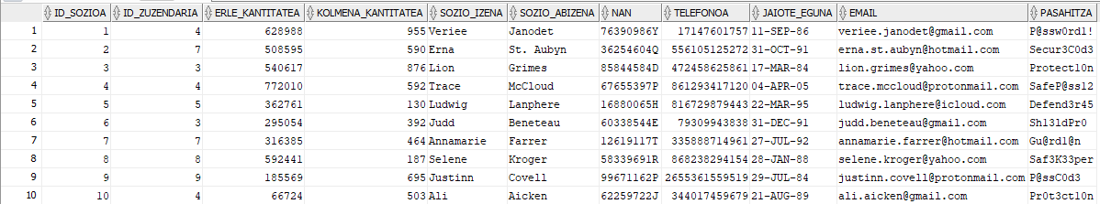
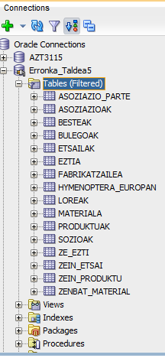
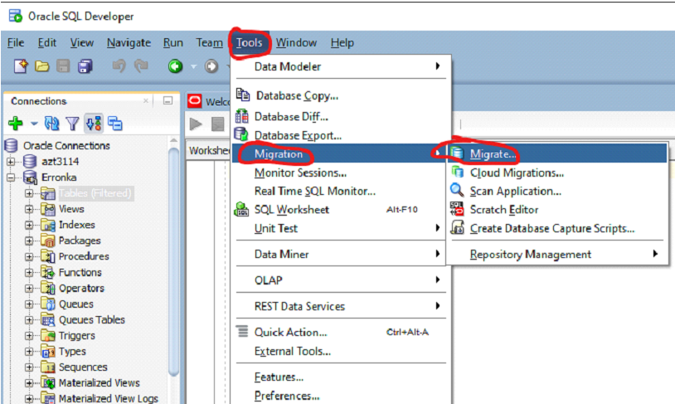
SQL-tik Oraclera DB migratu
Enpresako DB-a MySQL genuen eta hau Oraclen landu nahi dugunez DB-a migratu egin behar izan da.
Notes:
Julen

Slide 13

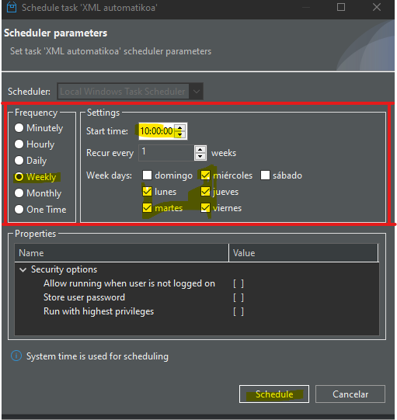
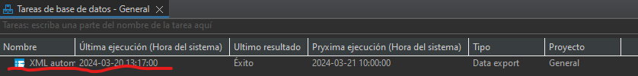
BD-ko datuak XML-ra pasa era automatikoan
Notes:
Iñigo

Slide 14
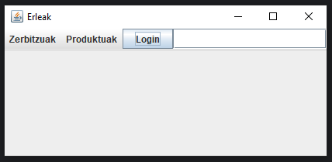

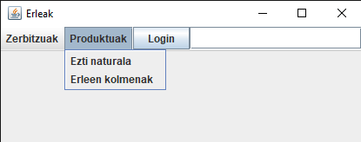
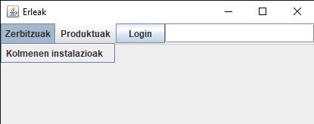
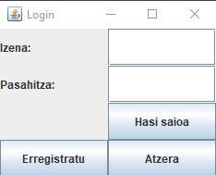
Interfaze grafikoa
Notes:
Iñigo

Slide 15
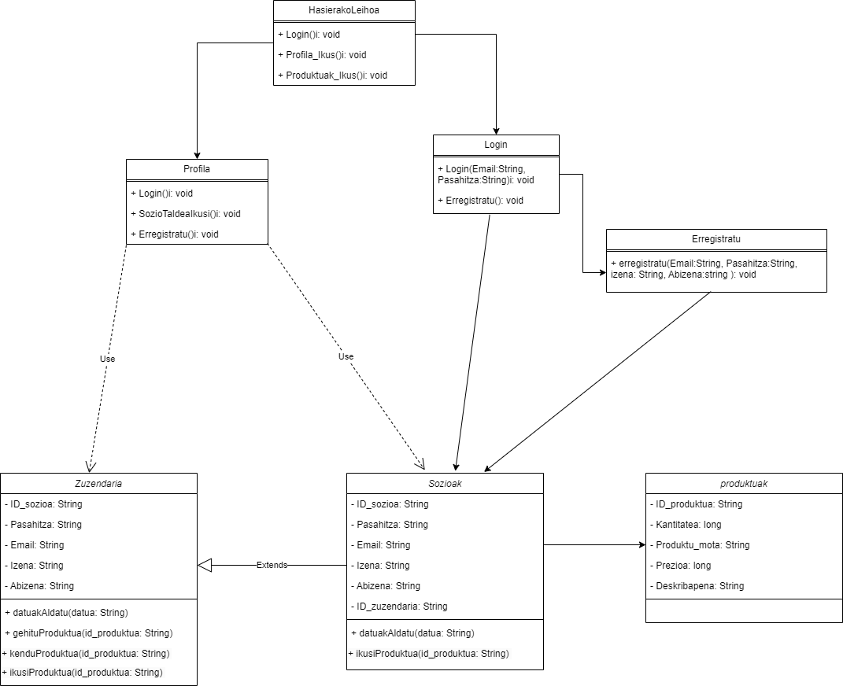
Klase diagrama
Notes:
Iñigo

Slide 16
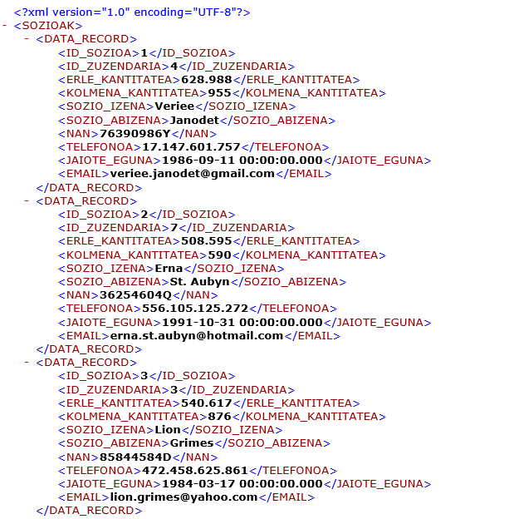
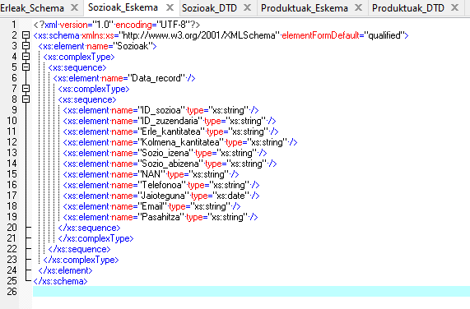
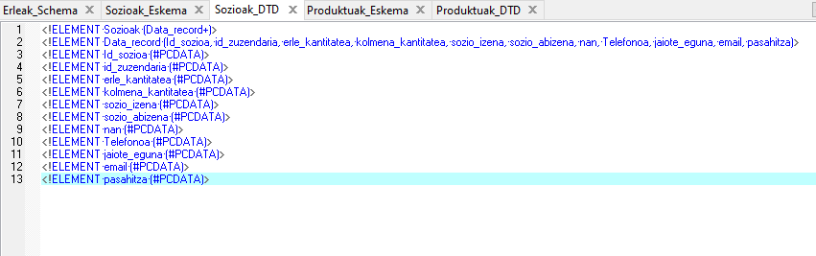
XML, DTD eta Eskema
Notes:
Iñigo

